Slide 1
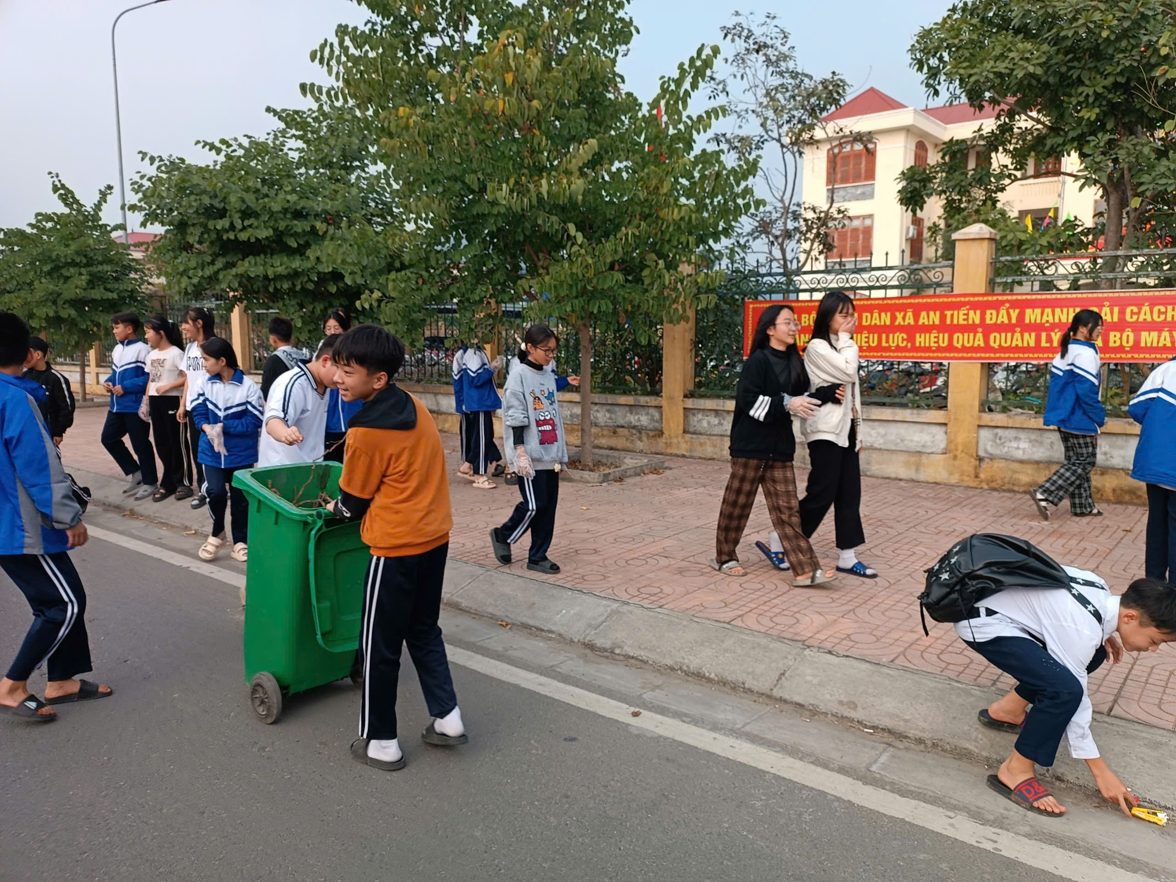
CHI ĐỘI 7E TRƯỜNG THCS AN TIẾN THAM GIA DỌN VỆ SINH MÔI TRƯỜNG CHUẨN BỊ CHO LỄ HỘI NÚI VOI TRÊN ĐỊA BÀN THỊ TRẤN AN LÃO.
* * * * * * * * * * * * * * * * * * * * * * * * * * * *
Thực hiện kế hoạch số 236/KH - UBND ngày 06/12/2024 của Uỷ ban nhân dân huyện An Lão.
Để góp phần tổng dọn vệ sinh, làm sạch đẹp các tuyến đường trên địa bàn thị trấn. Chi đội 7G trường THCS An Tiến đã tổ chức dọn dẹp vệ sinh môi trường.
Thời gian: Chiều ngày 12/2/2025
Địa điểm: Tuyến đường trường THCS An Tiến đến núi Voi
Thành phần tham gia: Giáo viên chủ nhiệm cùng các em học sinh lớp 7E.
Công việc: Dọn cỏ đường mương, xúc gạch đất và rác trên vỉa hè, quét dọn rác dọc tuyến đường
Với công sức của cô và trò nhà trường đã tạo nên một tuyến đường xanh - sạch - đẹp.

Slide 2
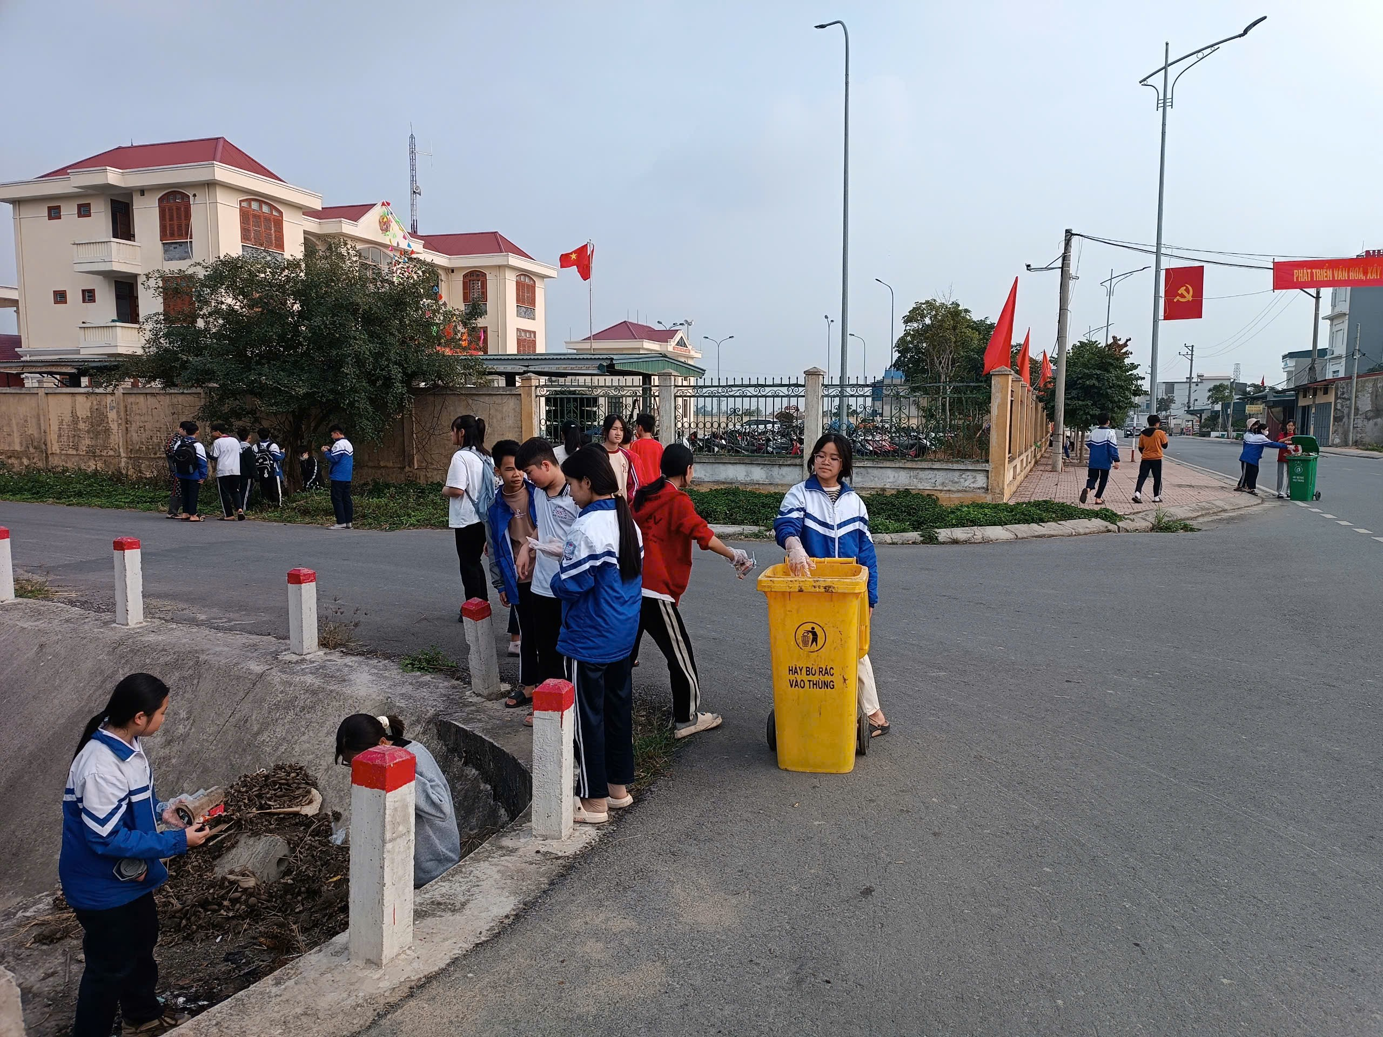

Slide 3
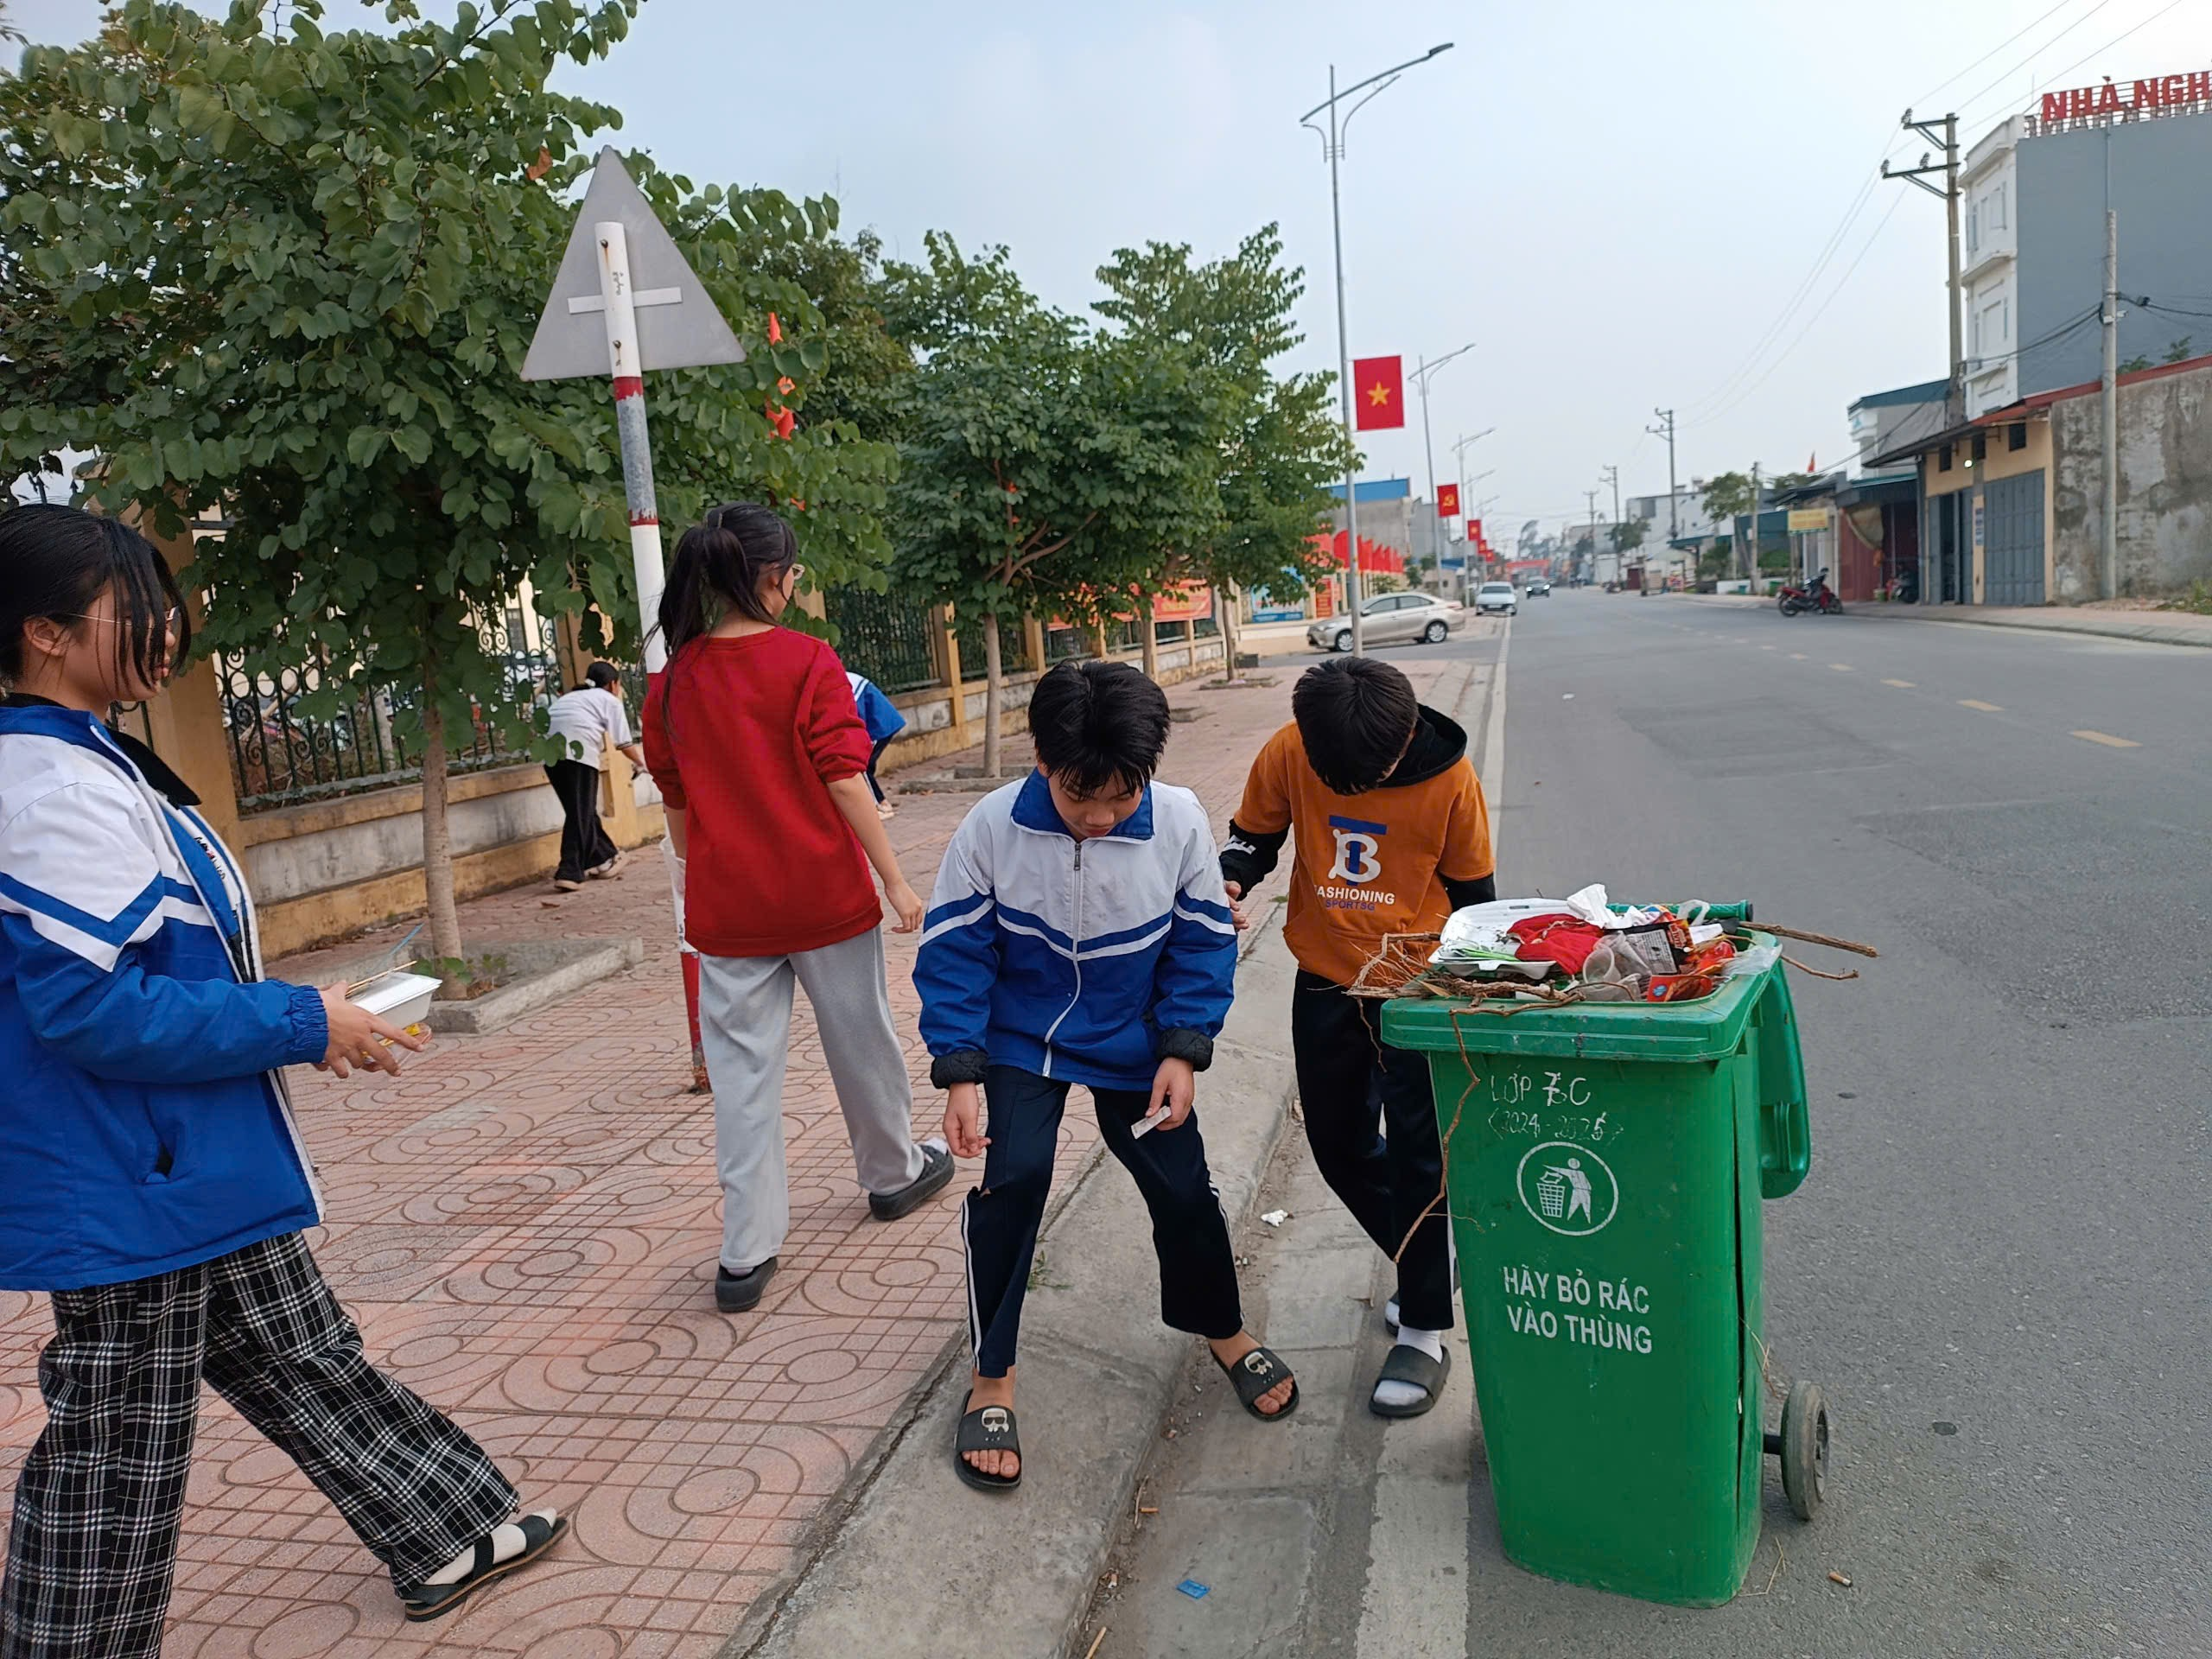

Slide 4
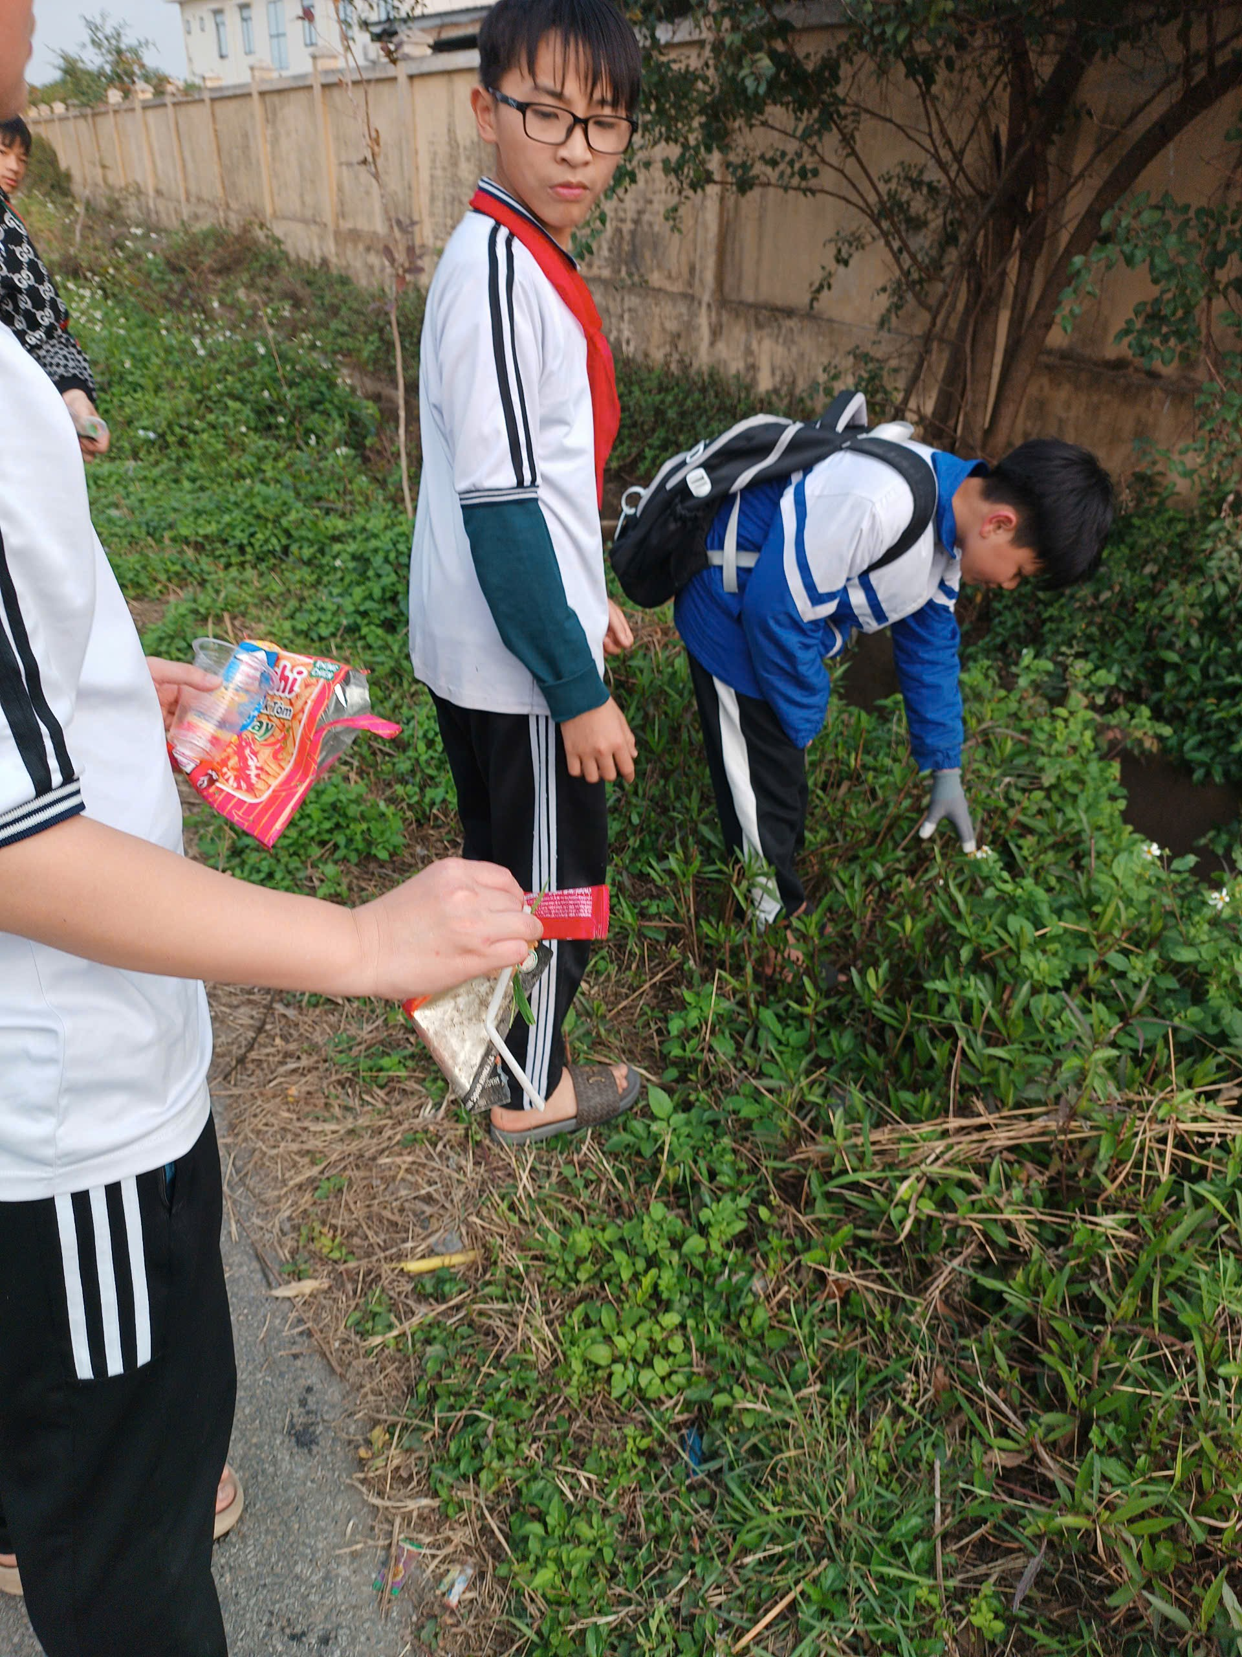

Slide 5
